Slide 1
VÝLOV RYBNÍKA

Slide 2
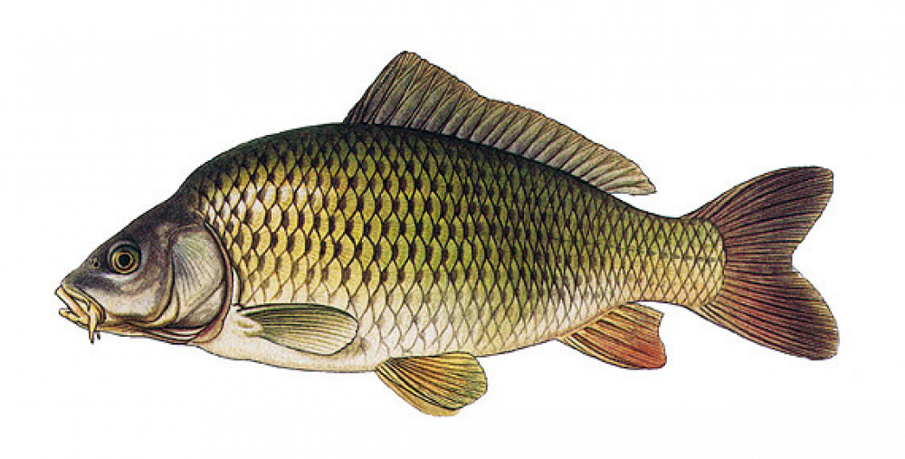
Kapr

Slide 3
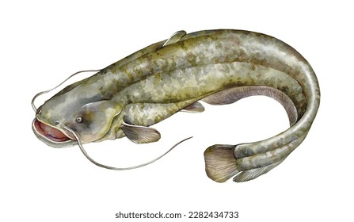
Sumec

Slide 4
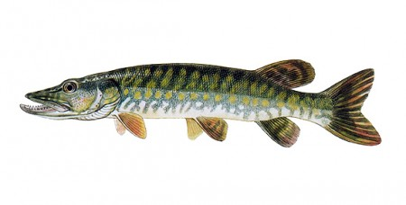
štika

Slide 5
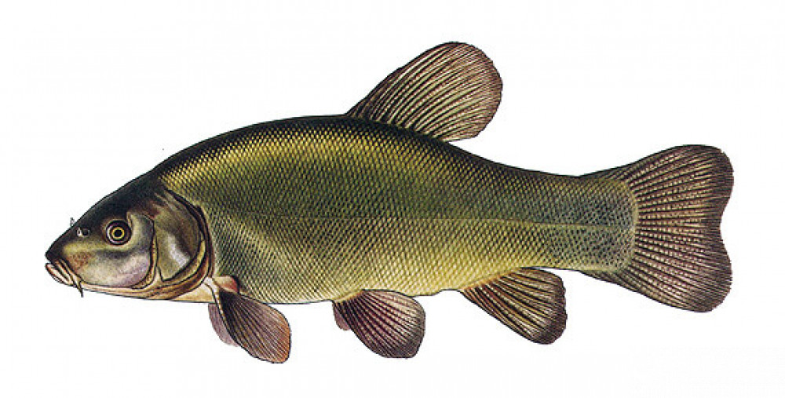
lín

Slide 6
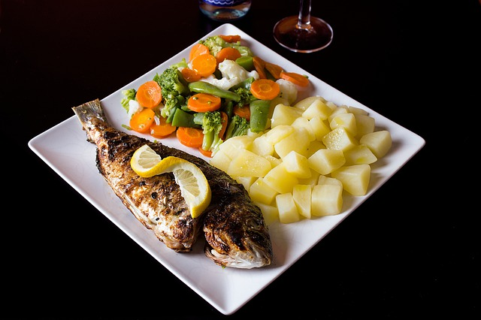
Dobrou chuť přeje Jirka

